Slide 1
ECO
NETWORK
Topic: Waste management
Loss management through waste management
Eco-friendly means economical!
Тема: Waste management
Управление убытками через управление отходами
Экологично – значит экономично!

Slide 2
Ваш эко-тренер
Your eco-coach
Дамир Каримов
Damir Karimov
Экотренер
Eco-coach
Wellness-коуч
Wellness-coach
Дипломированный психолог
Certified psychologist
Путешественник
Traveler
Астроном-любитель
Amateur astronomer
Пианист-импровизатор
Improviser pianist
Инвалид с рождения
Disabled since birth
Чем я горжусь?
What am I proud of?
Доехал от Караганды до Алматы
на велосипеде в одиночку (1080 км)
Rode a bike from Karaganda to Almaty
(1080 km) alone
Видел в телескоп кольца Сатурна
Saw Saturn's rings through a telescope
Играл на самом большом органе
в Центральной Азии
Played the largest organ in Central Asia
Hitchhiked in 5 countries
Путешествовал в 5 странах автостопом
Helped deliver baby alone
В одиночку принимал роды
@karimov_damir_

Slide 3
ВОПРОС!
QUESTION!
Мы так много говорим об экологии, но состояние окружающей среды всё хуже и хуже…
We talk so much about environment, but the environment is getting worse and worse…
ПОЧЕМУ?
WHY?

Slide 4
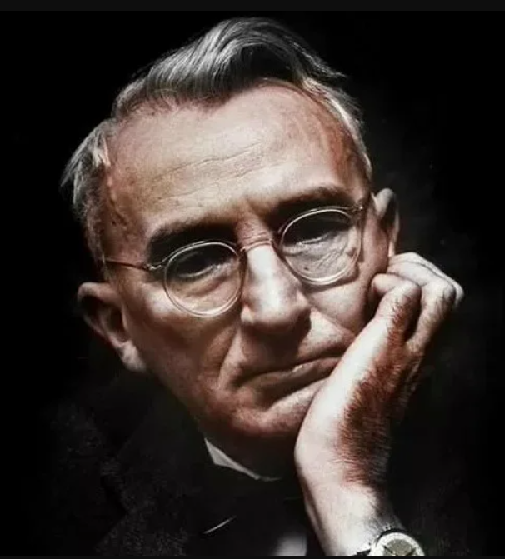
На каждый вопрос у нас есть 2 ответа: один красивый и лживый, второй – правдивый, но неудобный.
We have two answers to each question: one is nice and false, the other is truthful, but inconvenient.
Дейл Карнеги
Dale Carnegie

Slide 5
Правдивый ответ: таким мы создали наш мир
The truthful answer: this is how we created our world
Линейная экономика
Linear economics
Добыча
Распределение
Утилизация
Extraction
Delegating
Utilization
Производство
Потребление
Production
Consumption

Slide 6
Почему мы выбрасываем деньги?
Why are we throwing money away?
В среднем 99% всех купленных товаров мы выбрасываем в течение года после покупки…
On average, we throw away 99% of all purchased goods within a year after purchase…
НО!
BUT!
Рыночная экономика
Market economy
Спрос порождает предложение
Demand generates supply
Покупатель решает, что и сколько будет производиться
Не дайте рекламе внушить вам обратное!
The buyer decides what and how much will be produced
Don't let ads tell you otherwise!

Slide 7
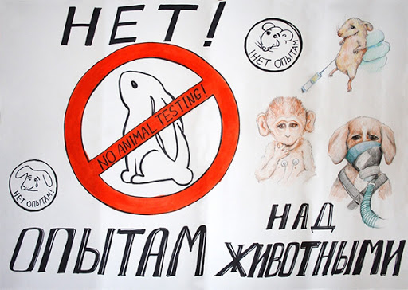
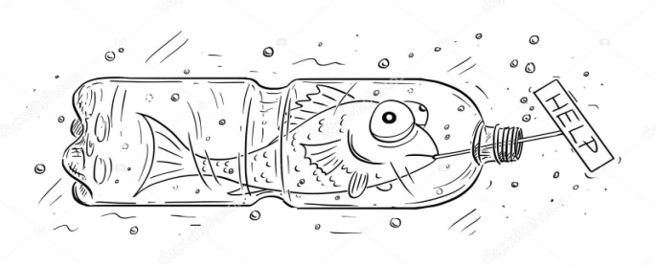
Мировая экологическая статистика
Global environmental statistics
Каждую минуту убивается 125 000 наземных животных
125,000 land animals are killed every minute
Каждый час уничтожается 3 биологических вида.
Каждую секунду исчезает участок леса размером с футбольное поле.
- Ежегодно в океан попадает 5 - 12 млн тонн пластика.
- 10% всей пластмассы оказывается в океане.
3 biological species are eliminated every hour.
Every second a piece of forest with the size of a football field disappears.
5-12 million tons of plastic enter
the ocean every year.
10% of all plastic ends up
in the ocean.
Каждую
минуту
выбрасывается
в атмосферу 6206 тонн СО₂.
Ежегодно пластиковые отходы убивают до 1 миллиона морских существ. К 2050 году в океане будет больше пластика, чем рыбы.
Every minute, 6,206 tons of CO₂ are emitted into the atmosphere.
Every year, plastic waste kills up to 1 million sea creatures. By 2050, there will be more plastic in the ocean than fish.

Slide 8
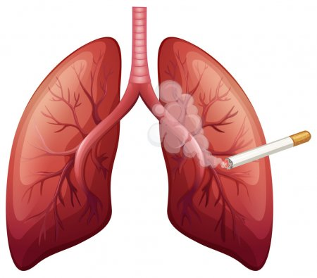
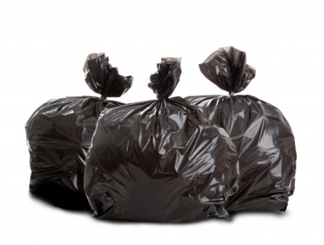
Мировая экологическая статистика
Global environmental statistics
Каждую секунду
Каждый день умирает 4 500 детей от отравления грязной водой.
Every second
алкоголь убивает 5 человек,
Every day 4,500 children die from poisoning with dirty water.
alcohol kills 5 people,
выкуривается 10 миллионов сигарет,
10 million cigarettes are smoked,
7 людей умирает от курения,
Лишь 4% мусора в мире идет на переработку.
7 people die from smoking,
34 людям диагностируют рак.
34 people are diagnosed with cancer.
Only 4% of the world's garbage is recycled.
Каждую секунду выбрасывает на свалки хорошей еды:
Good food thrown into landfills every second:
США 900 кг
Каждую минуту создаётся 2470 тонн бытового мусора.
USA — 900 kg
Германия — 320 кг,
2,470 tons of household garbage are created every minute.
Germany — 320 kg,
Франция — 40 кг.
France — 40 kg.
за год человечество выбрасывает 2 млрд тонн еды
in a year, people throw away 2 billion tons of food
голодает 821 млн человек (каждый 9-й человек).
821 million people are starving (every 9th person).

Slide 9
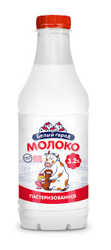
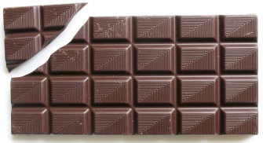
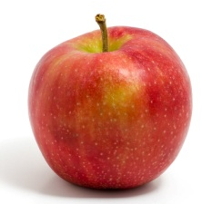
Виртуальная вода
Virtual water
Вода, затраченная на всех стадиях производства того или иного продукта
Water consumed at all stages of the production of a product
1,5 л минералки 3 л
1 л молока 1100 л
1.5 l mineral water — 3 l
1 l of milk — 1,100 l
1 чашка кофе 140 л
1 кг макарон 1900 л
1 cup of coffee — 140 l
1 kg of noodle — 1,900 l
1 кг помидоров 185 л
1 кг риса 3400 л
1 kg of tomatoes — 185 l
1 kg of rice — 3,400 l
1 булка хлеба 330 л
1 джинсы 11 000 л
1 loaf of bread — 330 l
1 jean — 11,000 l
1 бутылка вина 960 л
1 кг говядины 15 000 л
1 bottle of wine — 960 l
1 kg of beef — 15,000 l
1 кг яблок 1000 л
1 кг шоколада 17 200 л
1 kg of apples — 1,000 l
1 kg of chocolate — 17,200 l

Slide 10
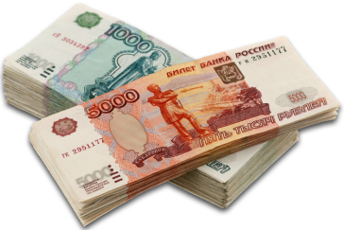
Откуда берется мусор?
Where does garbage come from?
Время + здоровье + знания
Time + Health + Knowledge
Деньги
Money
Товары
Goods
Мусор
Garbage

Slide 11
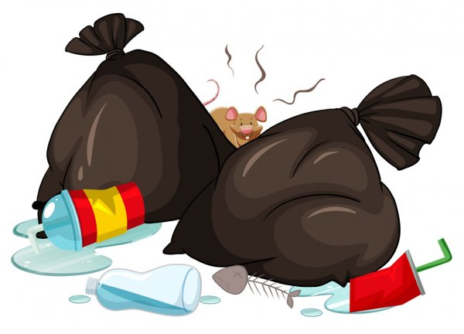
Бисфенол
How do we spin the wheel of the material economy?
Мусорка
Работа
Trashcan
Work
Polymer
Аптека
Pharmacy
Супермаркет
Supermarket

Slide 12
6R или 6П — стратегия сокращения мусора
Bisphenol
6R — waste reduction strategy
REthink
Переосмысли
REfuse
Перебейся
REpair
Почини
REduce
Потребляй меньше
waste reduction strategy
REuse
Повторно используй
REcycle
Переработай

Slide 13
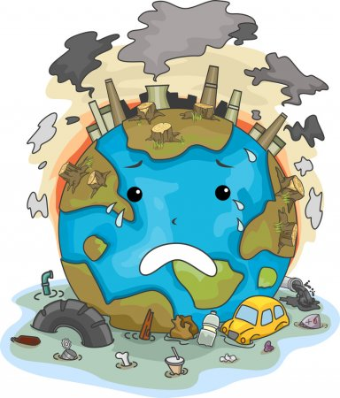
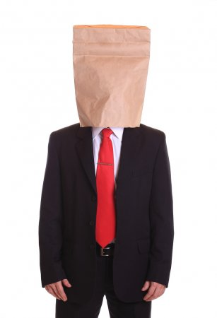
Переосмысли
Rethink
Слишком много людей тратят деньги, которые они зарабатывали, чтобы купить вещи, которые они не хотят, чтобы произвести впечатление на людей, которых они не любят. (с)
Too many people spend the money they earned to buy things
they don't want to impress people they don't like. (c)
Как каждое действие сделать экологичнее?
How can each action be made more environmentally friendly?
Производители: забота о нас или желание заработать?
Manufacturers: care about us or the desire to earn?

Slide 14
Источники новых знаний и вдохновения
Sources of new knowledge and inspiration
Обучение в школе экологистов,
общение с экологистами.
Документальные и художественные
фильмы
Studying at the ecologists' school,
communication with ecologists.
Documentary and feature films
Работа или волонтёрство в экологических проектах или организациях;
Книги, сайты, страницы в социальных сетях на экологическую тематику;
Work or volunteering in environmental projects or organizations;
Books, websites, social media pages on environmental topics;

Slide 15
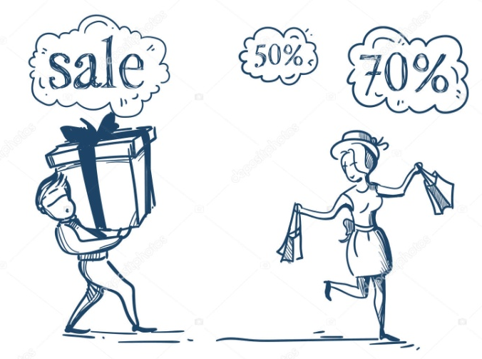
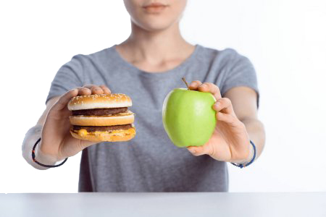
Перебейся (откажись)
Самый лучший мусор тот, которого не образуется (с)
Refuse
The best garbage is the one that is not generated (c)
Откажись не в ущерб себе, а во имя достижения великой цели.
Refuse not to the detriment of yourself, but in the name of achieving a great goal.
Откажись от модного и дешёвого ради нужного и качественного.
Refuse the fashionable and cheap for the sake of the necessary and high-quality.
Откажись не от вкусного, а от вредного.
Refuse not the delicious, but the harmful.
Откажись от одноразового, чтобы не выбрасывать себя на помойку каждый день.
Refuse one-time, so as not to throw yourself in the trash every day.

Slide 16
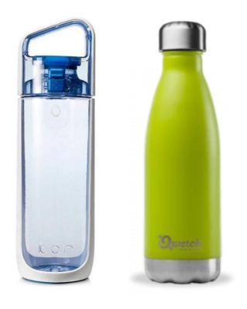
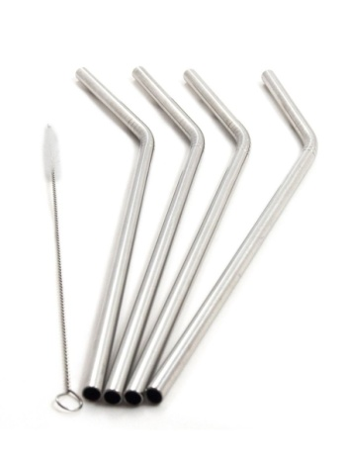
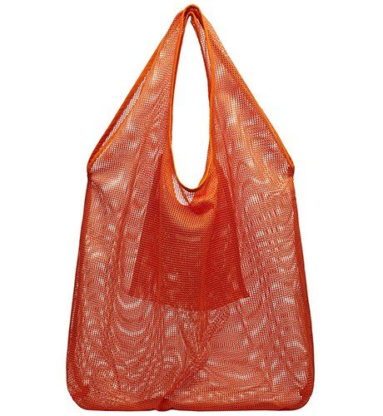
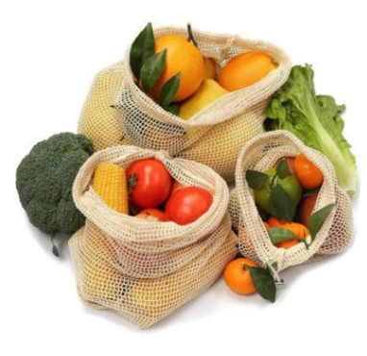
Многоразовые альтернативы
Reusable alternatives
Отказаться от одноразового
Использовать многоразовое
Refuse one-time
Use reusable
пластиковые бутылки
Экобутылка, фляга, термос
plastic bottles
Eco bottle, flask, thermos
пластиковые/бумажные стаканчики (кофе с собой)
Термокружка, тамблер
Thermocup, tumbler
plastic/paper cups (coffee to go)
пластиковые соломинки для напитков
Многоразовые соломинки, пить ртом
Reusable straws, drink without straws
plastic straws for drinks
полиэтиленовые пакеты «маечки»
Экосумки, шоперы, авоськи
Eco bags, shoppers, string bags
plastic bags
полиэтиленовые фасовочные мешочки
Экомешочки, фруктовки, зип-пакеты
polyethylene packing bags
Eco-bags, fruit bags, zip bags

Slide 17
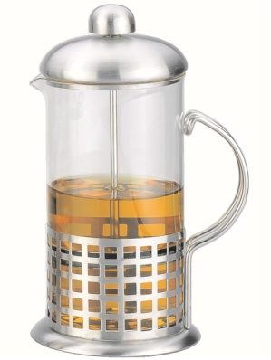
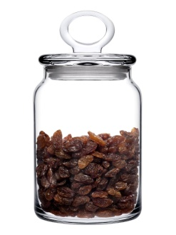
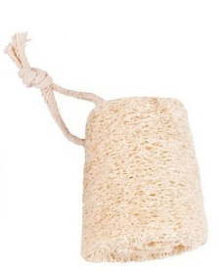
Многоразовые альтернативы
Reusable alternatives
Отказаться от одноразового
Использовать многоразовое
Refuse one-time
Use reusable
Пластиковая посуда и столовые приборы
Керамическая, стеклянная, металлическая посуда; набор посуды для пикника
Plastic tableware and cutlery
Ceramic, glass, metal tableware; picnic tableware set
Пластиковые подложки, контейнеры
Ланчбоксы, банки
Plastic base sheets, containers
Lunch boxes, cans
Чай/кофе в пакетиках
Листовой чай, кофе в зернах. Заварник, пресс.
Tea/coffee bags
Leaf tea, coffee beans. Teapot, french-press.
Губки для посуды
Sponges for dishes
Щетки, люффа, джутовые мочалки
Brushes, loofah, jute washcloths
Влажные/бумажные салфетки
Тканевые платки, вода+мыло
Wet/Paper napkins
Cloth napkins, water+soap

Slide 18
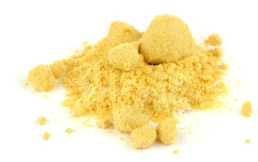
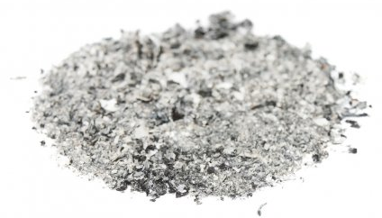
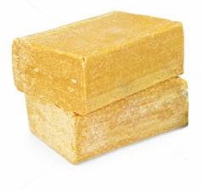
Бытовая НЕхимия
Household NON-chemicals
Отказаться от товаров масс маркета
Использовать
Refuse mass market goods
Use
Горчичный порошок, сода, древесная зола
Средство для мытья посуды
Mustard powder, soda, wood ash
Dishwashing detergent
Ароматические палочки, арома-лампа
Incense sticks, aroma lamps
Освежитель воздуха
Экологичный стиральный порошок
Air freshener
Eco-friendly washing powder
Стиральный порошок
Хозяйственное мыло + сода + уксусная кислота + соль
Washing powder
Средство для стекол
Household soap + soda + acetic acid + salt
Chemicals for glasses
Настойка цитрусовой цедры на уксусной кислоте с добавлением антибактериальных эфирных масел
Средство для мытья сантехники и пола
Cleaning agent for sanitary ware and floor
Tincture of citrus peel on acetic acid with the addition of antibacterial essential oils

Slide 19
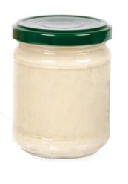
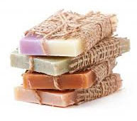
Бытовая НЕхимия
Household NON-chemicals
Отказаться от товаров масс маркета
Использовать
Use
Refuse mass market goods
Крем, гигиеническая помада для губ
Смесь натуральных масел, натуральные крема в экологичной упаковке.
Cream, hygienic lipstick
A mixture of natural oils, natural creams in eco-friendly packaging.
Декоративная косметика
Экологичная декоративная косметика, отказаться от неё совсем
Decorative cosmetics
Eco-friendly decorative cosmetics, refuse it forever
Средства для волос
Твердый шампунь, экологичный бальзам, маска для волос
Hair products
Мыло/гели для душа
Solid shampoo, eco-friendly balm, hair mask
Soap/shower gels
Натуральное мыло для всего тела
Natural soap for the whole body
Зубная паста
Самодельная или экологичная зубная паста
Toothpaste
Homemade or eco-friendly toothpaste
Дезодорант
Дезодорант кристалл
Deodorant
Crystal deodorant

Slide 20
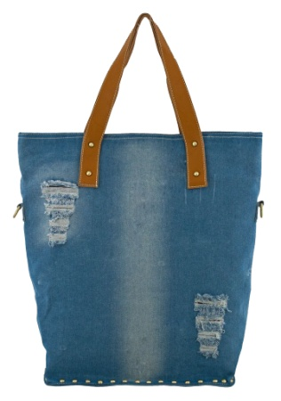
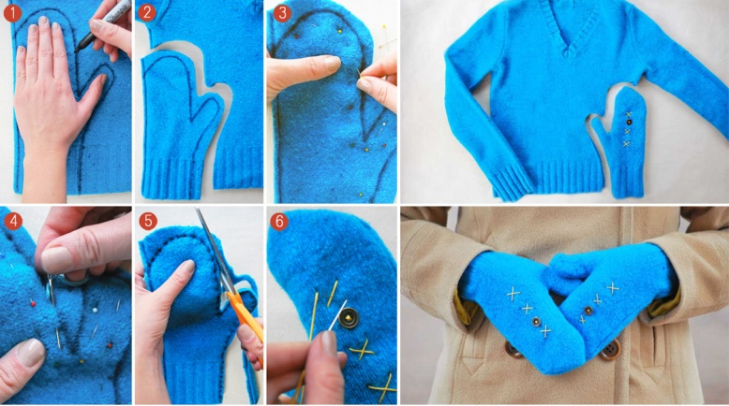
Почини/Переделай
Repair
Ремонт вещи - это как лечение человека, выбрасывать сломанную вещь, подлежащую ремонту, все равно, что заживо хоронить человека, сломавшего руку...(с)
Когда мы ремонтируем, то:
When repairing, we:
Repairing a thing is like treating a person, while throwing away a broken thing that needs to be repaired is like burying alive a person who broke his arm... (c)
Понимаем, зачем изучали физику, геометрию и труд
We understand why we studied physics, geometry and manual work
Не создаём мусор
Don't create garbage
Бережем те, деньги
Save money
Развиваем себя
Improve ourselves
Наполняем жизнь
with original things
Наполняем жизнь
with original things

Slide 21
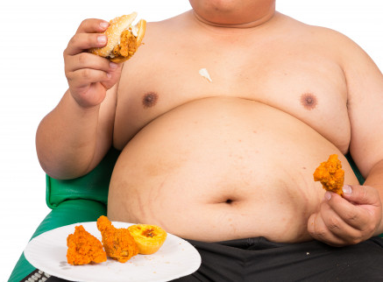
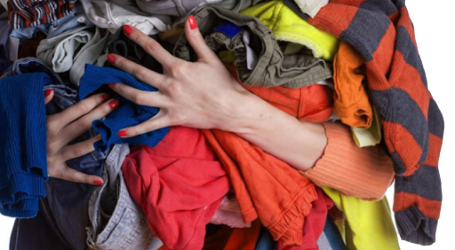
Потребляй меньше
Reduce
Природа может удовлетворить все наши потребности, но она не в состоянии утолить нашу жадность(с)
Nature can satisfy all our needs, but it is not able to satisfy our greed (c)
Отказаться от излишеств
Refuse extras
Экономить природные ресурсы и свои деньги
Save natural resources and your money
Ни в чем себе не отказывать
Live in grand style
Потребление чего можно сократить без ущерба качеству жизни
Consumption of what things can be reduced without compromising the quality of life
Коммунальные услуги
Одежда
Utilities
Clothing
Еда
Жилплощадь
Food
Living space
Лекарства
Информация
Medicines
Information

Slide 22
Лайфхаки минимализма
Minimalism life hacks
Как потреблять меньше?
How to consume less?
Вишлист
Wishlist
Игра минималиста:
Брать и сдавать вещи напрокат.
The Minimalist Game:
Rent (out) things.
Приобретать вещи совместно.
Buy things together.
Каршеринг
Carsharing
Путешествия автостопом.
Hitchhiking
Каучсерфинг
Couchsurfing
Фудшеринг
Foodsharing
Впечатления, а не вещи.
Impressions, not things.

Slide 23
Повторно используй
Reuse
Используя и выбрасывая одноразовое, мы отнимаем будущее у наших детей и приближаем конец света(с)
Using and throwing away one-time, we take away the future from our children and bring the end of the world closer (c)
Вещи, которые больше не нужны тебе, могут быть использованы другими людьми
Things that you no longer need can be used by other people
Отдавай ненужные вещи на благотворительность.
Give things you are not using any more to charity.
Продавай через специализированные сервисы.
Sell through specialized services.
Покупай вещи, бывшие в употреблении.
Buy used items.
Организуй сам или прими участие в Дармарке, фрибукинге
Organize or take part in a Darmark, freebooking

Slide 24
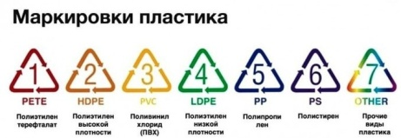
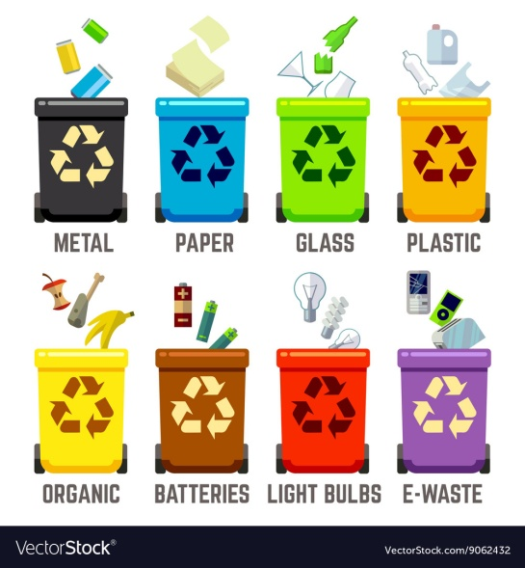
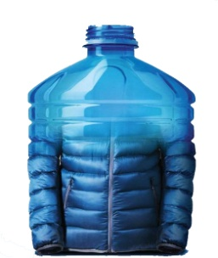
Переработай
Recycle
Переработка мусора - это крайнее решение:
Переработка мусора - это реинкарнация вещей (с)
Garbage recycling is an extreme solution:
не все виды отходов поддаются переработке,
Garbage recycling is the reincarnation of things (c)
not all types of waste are recyclable,
большинство материалов нельзя перерабатывать бесконечно,
most materials cannot be recycled endlessly,
при переработке тратится ресурсы, создаются эмиссии
recycling spends resources and create emissions
Переработка 1 тонны бумаги сохраняет: 17 деревьев, 683 галлона нефти, 7000 галлонов воды
Recycling 1 ton of paper saves: 17 trees, 683 gallons of oil, 7,000 gallons of water
- Найди пункты приема или специальные контейнеры,
- Find reception points or special containers,
- Узнай, что они принимают,
- Find out what they take,
- Собирай мусор раздельно и сдавай его на переработку
- Collect garbage separately and hand it over for recycling
Собирай отдельно и сдавай на переработку опасные отходы
Collect separately and recycle hazardous waste
Проводи уборки только с раздельным сбором и сдавай все ненужное на переработку
Carry out cleaning only with a separate collection and hand over all unnecessary things for recycling

Slide 25
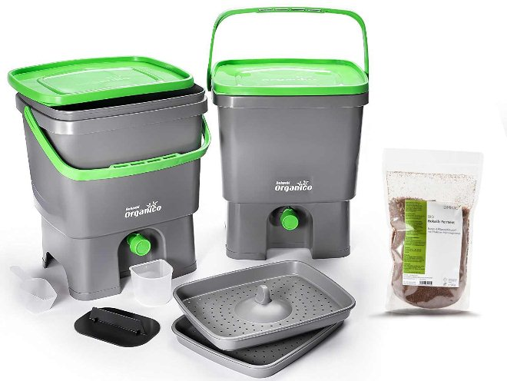
Recycle - Уровень PRO
Recycle - Level PRO
Парниковый эффект
Greenhouse effect
Пищевые отходы
Свалка
Метан
Food waste
Dump
Methane
Пожары
Fires
Компостирование
Composting
Экологичное удобрение
Биогаз
Eco-friendly fertilizer
Biogas

Slide 26
Список сожалений
List of regrets
Все люди в старости жалеют :
All people in old age regret that:
Я не жил так как хочу, а жил по шаблонам
I did not live the way I want, but lived according to patterns
Я работал на работе, которую не любил
I was working at a job I didn't like
Я халатно относился к своему здоровью
I was negligent about my health
I didn't have the courage to openly express my feelings.
Мне не хватало смелости откровенно выражать свои чувства.
I didn't communicate much with friends and family.
Я мало общался с друзьями и близкими.
I haven't traveled much.
Я мало путешествовал.
If you start living eco-friendly, you will never regret it!
Если вы станете жить экологично, вы никогда об этом не пожалеете !

Slide 27
Список сожалений
List of regrets
Никто не жалеет о том, что:
No one regrets that:
У его камеры было мало мегапикселей.
Their camera had few megapixels.
В его доме было мало квадратных метров.
Their house had few square meters.
Грудь недостаточно велика, мышцы недостаточно накачены.
The chest is not big enough, the muscles are not pumped enough.
Он съел мало бургеров и выпил мало пива и лимонадов.
They ate few burgers and drank few beers and lemonades.
В его гардеробе было мало модных вещей.
There were few fashionable things in their wardrobe.
Если вы будете превращать свою жизнь в предметы,
ваша старость будет полна разочарований!
If you turn your life into things, your old age
will be full of disappointments!

Slide 28
Клятва Homo Sapiens
Homo Sapiens Vow
Клятва Человека Разумного:
Homo Sapiens Vow:
Я, Человек Разумный, понимаю, что этот статус я дал себе сам и сейчас самое время его оправдать.
I, a Homo Sapiens, understand that I have assigned this status myself, and now is the time to justify it.
Осознаю, что окружающая среда в критическом состоянии. Осознаю, что для РЕАЛЬНЫХ ИЗМЕНЕНИЙ нужны РЕАЛЬНЫЕ ДЕЙСТВИЯ, а не слова.
I understand that the environment is in critical condition. I understand that REAL CHANGE requires REAL ACTIONS, not words.
Понимаю, что нужны массовые перемены, но лучший способ кого-то замотивировать – это начать самому. Осознаю, что необходимо действовать не с понедельника, а немедленно. Понимаю, что стабильный результат требует РЕГУЛЯРНЫХ УСИЛИЙ.
I understand that massive changes are needed, but the best way to motivate someone is to start yourself. I understand that it is necessary to act not from Monday, but immediately. I understand that a stable result requires REGULAR EFFORTS.
Отказываюсь от использования полиэтиленовых пакетов и перехожу на ЭКОсумки и фруктовки, а мусор выношу в ведре.
I refuse using plastic bags and switch to eco-bags and fruit bags, and I use a bucket for garbage.
Отказываюсь от напитков в пластиковых бутылках и использую свою многоразовую бутылку.
I refuse drinks in plastic bottles and use my reusable bottle.
Отказываюсь от употребления алкогольных напитков и курения вместо этого занимаюсь спортом, йогой, посещаю психотерапевта.
I refuse drinking alcoholic beverages and smoking, instead I do sports, yoga, and visit a psychotherapist.

Slide 29
Клятва Homo Sapiens
Homo Sapiens Vow
Отказываюсь от одноразовых вещей: посуды, ватных палочек, спонжей, трубочек, влажных салфеток, средств женской и детской гигиены и использую их многоразовые альтернативы
I refuse one-time items: dishes, cotton buds, sponges, tubes, wet wipes, women's and children's hygiene products and I use their reusable alternatives
Собираю мусор раздельно и сдаю отходы на переработку.
I collect garbage separately and hand over the waste for recycling.
Сокращаю в рационе пищу животного происхождения или отказываюсь от нее совсем.
I reduce or refuse consumption food of animal origin.
Максимально долго пользуюсь вещами, ремонтирую сломанное, переделываю, использую вещи б/у.
I use things for as long as possible, repair broken things, redo, use used things.
Перестаю гоняться за модой и начинаю гоняться за практичностью, мода переменчива, практичность — стабильна.
I stop chasing fashion and start chasing practicality, fashion is changeable, practicality is stable.
Регулярно волонтёрю в экологических проектах или инициирую собственные.
Regularly volunteer in environmental projects or initiate them.
Регулярно пишу посты на экологическую тематику
I regularly write posts on environmental topics

Slide 30
Риторический вопрос!
A rhetorical question!
Может, уже хватит
производить, продавать и покупать мусор,
выбрасывая деньги, силы и здоровье?!
Maybe we should stop to produce, sell and buy garbage,
throwing away money, power and health?!

Slide 31
БЛАГОДАРИМ ЗА ВНИМАНИЕ!
Дамир Каримов
THANK YOU FOR YOUR TIME!
Damir Karimov
karimov_damir_

